Slide 1
第二部分 商务智能数据获取
补充学习材料二：Power Query数据操作基础

Slide 2
1. Power Query导入多源数据方法

Slide 3
Power Query概述
Power Query是Power BI系列插件中的一款重要插件，用以弥补传统Excel功能在传统数据处理方面的不足。
Power Query：
1、提取整合多数据源数据（如各种关系型数据库、Excel文件、txt格式及csv格式等文本文件、Web页面、Hadoop的HDFS等等）。
2、突破Excel表格的数据限制（可快速处理几百万甚至上千万行的数据）。
3、提供丰富的数据处理分析功能。
4、可通过M函数灵活创建自定义数据处理及计算规则。
5、创建好的数据处理流程，可以无限次利用。

Slide 4
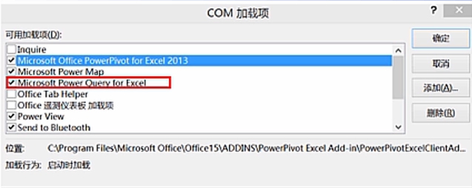
Power Query概述
加载插件：Excel2013

Slide 5
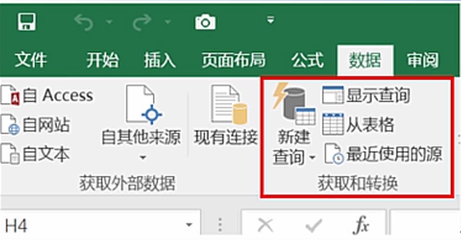
Power Query概述
获取和转换：Excel2016

Slide 6
Power Query操作界面-查询编辑器
Power Query查询编辑器由”开始/转换/添加列/视图“选项组成，包括”功能组、编辑栏、查询列表区、数据预览区、查询设置区域“组成。

Slide 7
Power Query导入数据的方式
Power Query导入数据有仅创建连接和表两种方式
外部数据源→Power Query查询引擎
外部数据源→Excel工作表

Slide 8
2. Power Query横向、纵向合并多源数据

Slide 9
表结构数据的数据结构
销售业务数据库
员工履历表
姓名
李玲
王红
刘涛
…
字段名
年龄
25
28
30
…
工种
行政
会计
销售
…
记录
产品属性表
销售业绩表
交易记录表

Slide 10
Power Query横向合并数据
合并方法：
1、确定用于合并两表的关键字段。
2、进行合并操作。
3、选择所需要的字段信息。
知识点：
1、当两表中用于合并的关键字段值不是一一对应时，不同的联接种类会出现不同的联接结果。
2、当关键字段中有重复值时，连接后的总行数为关键字段值重复出现次数的乘积。

Slide 11
Power Query纵向合并数据
合并方法：
1、将有相同字段名的字段纵向合并到一起。
2、将不同字段名的字段追加在最后。
3、非匹配字段标记为“null”值。
Notes:
“可就业”是指社会上有一群人凭借此项能力就业谋生；
“最小”是指它的适用范围小于“职业”，作为一项就业技能，它不可再拆分，不划分等级。

Slide 12
3. Power Query菜单栏基本功能

Slide 13
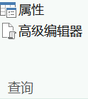

Power Query菜单栏基本功能
◉ “开始”选项卡功能:
在“开始”选项卡中我们可以对数据进行上载查询、增减行或列、拆分列、分组、改变数
据类型、更改属性、导入及合并外部数据等基本操作。
“属性”： 更改查询名等属性。
“高级编辑器”： “高级编辑器”中进行公式编码。
类似于 Excel 基本功能中的“分列”，可按字符数或分隔符对选中字段进行拆分。（可以通过在预览区域双击要更改的字段名单元格，或者选中目标字段后鼠标右键→选择“重命名”的方法更改字段名）。

Slide 14



Power Query菜单栏基本功能
类似于数据透视表， 可以按规则对目标字段进行分组。
“转换”功能组：包括文本、数值、日期等多种数据类型间的转换功能、设定导入的首行数据是否作为字段名使用的功能以及替换字段中某个特定值为指定值的功能。
“合并”及“新建查询”功能组： 应用于导入及合并外部数据。“追加查询”： 此功能与“合并查询”横向合并不同字段的功能对应，是将拥有相同字段的两部分数据进行纵向合并的功能。在使用追加查询时最好保证要合并的两部分数据拥有含义完全相同的字段，既要保证两者间在字段数、字段类型及字段顺序上都保持一致。

Slide 15
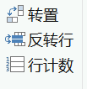
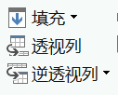
Power Query菜单栏基本功能
◉ “转换”选项卡功能:
“转换”选项卡主要提供了针对行与列间的结构性加工处理功能、数据类型、格式等设置功能以及基本的函数计算功能。
“转置”： 将行与列进行对调。
“反转行”： 逆序排序查询中所有行。
“行计数”： 快速统计查询中的行数并返回结果。
“填充”：此功能分向下填充及向上填充，指的是如果选中字段中含有空值（在Power Query 中显示为“null”值），向下填充为用空值单元格上边的单元格内数值填充空值单元格。向上填充与向下填充相反，是用空值单元格下边的单元格内数值填充空值单元格。
Notes:
“可就业”是指社会上有一群人凭借此项能力就业谋生；
“最小”是指它的适用范围小于“职业”，作为一项就业技能，它不可再拆分，不划分等级。

Slide 16
Power Query菜单栏基本功能
“透视列”： 将目标字段中每个唯一值集中在一起，对每个值执行聚合计算，然后将透视结果添加到新的字段中。
“逆透视列”： 将所选列或所选列以外的所有列转换为“属性”列与“值”列的过程。所选列为单一列时，仅仅是将列名做为转换后的“属性”列的值，而将所选列内的值作为“值” 列的值的过程。但是如果所选的列是交叉表中除行字段列以外的所有列时，就能起到将交叉表转换为交叉前原始表的效果。功能上就像是对经过分类汇总加工后的数据透视表进行了还原，所以叫“逆透视列”功能。

Slide 17
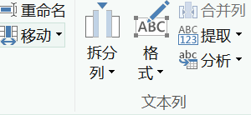
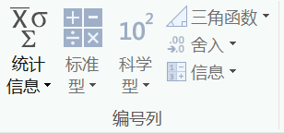
Power Query菜单栏基本功能
“重命名”：改变字段名。
“移动”：改变字段位置。
“拆分列”： 已在前文中介绍过。 “格式”： 用来设定字段格式。
“合并列”： 将选中的多个字段信息合并为一列信息。
“提取”： 用来摘出字段内关键信息。
“分析”： 用来解析 XML 及 JSON 信息，详细说明省略。
“编号列”组： 此组为我们提供了多种统计、计算及数据显示规则。
Notes:
操作规范是指完成相应的工作步骤或程序应该达到的要求，标准或阶段性的具体工作成果。
相关知识是指完成相应的工作步骤必须掌握的知识，包括工具设备的知识，材料的知识，材料的运用以及安全、卫生、环境保护等方面的知识和有关注意事项。
招聘网站上职位描述：
职位信息（工作内容）
任职要求

Slide 18
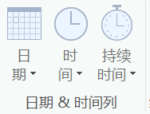

Power Query菜单栏基本功能
“日期&时间列”组： 汇总了时间日期相关的设定内容， 请实际操作掌握。
“扩展”： 前文中已经介绍过，展开合并后字段集时使用。
“聚合”： 在合并后字段集中选择需要聚合的字段后返回聚合结果字段。
◉ “添加列”选项卡功能:
此选项卡主要负责针对字段信息的加工处理。包括添加新字段、更改字段格式、为字段增加计算公式等。其中大部分功能与转换选项卡中功能重复，重复部分不再介绍。

Slide 19
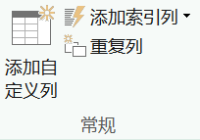
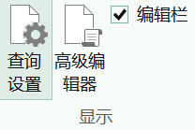
Power Query菜单栏基本功能
“添加自定义列”： 通过在“添加自定义列”对话框中输入公式，为查 询添加新的字段列。
“添加索引列”： 自动添加升序排列的索引字段，可以自定义索引字段的开始序号。
“重复列”： 快速复制选中字段。
◉ “视图”选项卡功能:
“视图”选项卡用来显示或隐藏“查询编辑器”中的主要功能区域。
“查询设置”： 显示或隐藏“查询编辑器”右侧的“查询设置”区域。 “高级编辑器”： 启动“添加自定义列”对话框。
“编辑栏”： 显示或隐藏“查询编辑器”上部快速编辑公式用的“编辑栏”。
Notes:
商品信息采集专项职业能力
定义：运用相机、搜索引擎、Photoshop等工具，在特定拍摄场景下，采集商品的文字、图片、视频等信息并对采集的信息进行编辑与优化处理的能力。
商务数据分析专项职业能力
定义：根据业务及财务数据分析需求，利用数据统计分析工具进行业务报表的选择、常规型和交互型报表的制作以及完成数据敏捷可视化的能力。
网店装修专项职业能力
定义：运用Photoshop、Dreamweaver等工具,在计算机上规划与制作店铺的首页、详情页、列表页和专题活动页等界面的能力。
网络新媒体运营专项职业能力
定义：根据新媒体运营目标要求，结合当前主流新媒体运营的特点，在网络环境下进行新媒体空间设置、新媒体文案撰写、新媒体内容制作以及新媒体后台管理的能力。
网络营销专项职业能力
定义：在互联网环境下，运用营销工具，进行产品和用户定位、网络推广与网络促销的等能力。
委托现代职业教育研究院出具课题，组织广西老师成立专家组，给予相应费用继续编写丰富电商专项的教材和试题库。

Slide 20
4. Power Query中怎样编辑M函数

Slide 21
Power Query中怎样编辑M函数
编辑M函数方法：
1、通过“编辑栏”、“添加自定义列”、或“高级编辑器”等功能了解M函数表达式写法。
2、根据需求重新编辑表达式程序。
3、编辑错误通过“查询设置”区域退回重新编辑。
4、在编辑器中输入“=#shared”可以查看M函数列表。
官方参考网址（英文）：
https://msdn.microsoft.com/library/Mt253322?ui=en-US＆rs=en-US＆ad=US

Slide 22
4. Power Query中怎样编辑M函数

Slide 23
Power Query中怎样编辑M函数
编辑M函数方法：
1、通过“编辑栏”、“添加自定义列”、或“高级编辑器”等功能了解M函数表达式写法。
2、根据需求重新编辑表达式程序。
3、编辑错误通过“查询设置”区域退回重新编辑。
4、在编辑器中输入“=#shared”可以查看M函数列表。
官方参考网址（英文）：
https://msdn.microsoft.com/library/Mt253322?ui=en-US＆rs=en-US＆ad=US

Slide 24
5.Power Query的基本数据处理方法

Slide 25
Power Query的基本数据处理方法
处理数据是数据分析流程中的起点，是耗时最多的环节。
数据处理方法介绍：
1、处理重复数据。
2、处理不完整数据。
3、处理异常值。
4、数据分组。
5、转换变量类型。
6、数据标准化。
7、设置变量权重。

Slide 26
Power Query的基本数据处理方法
使用公式
使用基本功能
使用Power BI插件

Slide 27
Power Query的基本数据处理方法
主要数据类型：
文本型：字母、数据。
整数型：-2、1、4。
小数型：2.02、4.03。
布尔型：TRUE、FALSE。
日期型：长日期、短日期。
其它类型：会计、特殊。
变量类型：名义型、有序型、连续型。

Slide 28
处理重复数据
识别重复行方法：
1. 使用公式COUNTIF
2. 排序关键字段后使用公式if
3. 利用数据透视表
去重方法：
1. 数据->排序和筛选->高级
2. 识别重复行后删除
扩展知识点：需按照业务逻辑选择保留或删除重复行

Slide 29
处理不完整数据
查找缺失值：
1. 使用Ctrl+F
2. 使用定位条件（Ctrl+G）
3. 利用排序筛选
处理缺失值：
1. 使用0替换数值类缺失值。
2. 使用平均值替换数值类缺失值。
3. 删除含有缺失值的记录或不对此类记录进行操作。
4. 暂时保留缺失值行，有必要时再进行处理。

Slide 30
处理格式错误数据
转换类型：
1. 设置格式
2. 使用分列功能
3. 使用公式补全信息后转换
常需要相互转换的数据类型有：
文本型、日期型、数值型

Slide 31
数据标准化及权重
Min-Max标准化：新数据=（原数据-极小值）/（极大值-极小值）
使用标准分进行标准化： 标准分 = （原始分-平均分）/ 标准差
加权平均
利用交叉表设置权重：
1. 纵向和横向对比，横向重要则为1，纵向重要为0
2. 横向加总
3. 每个阶段合计值/合计总值*100%
加权平均值 = 变量1*变量1的权重+......+变量n*变量n的权重

